Slide 1

Curso de programación para iPhone
Nivel 2: 07. Bases de datos (SQLite)
Instructor: René Cruz Flores

Slide 2
Almacenamiento de datos
Almacenar datos es una forma de mantener la información persistente.
El iPhone tiene diversos mecanismos para almacenar información:
  Archivos binarios (locales o remotos)
  Archivos de propiedades (plist)
  Bases de datos incrustadas*
    SQLite
    Core Data Framework (iPhone OS 3)
Nivel 2: Bases de datos (SQLite)

Slide 3
Bases de datos
SQLite
  Es una base de datos incrustada que contiene un motor completo de base de datos capaz de procesar consultas en lenguaje SQL.
  No es exclusivo de iPhone OS.
  Es open source (www.sqlite.org)
Core Data Framework
  Se creo para el OS Tiger bajo el mismo concepto de COCOA (usa patrones).
  Se extendió hacia el iPhone OS 3.0
  Trae un modelador de bases de datos que puede operar con archivos SQLite.
Nivel 2: Bases de datos (SQLite)

Slide 4
Bases de datos
SQLite
  Es una base de datos incrustada que contiene un motor completo de base de datos capaz de procesar consultas en lenguaje SQL.
  No es exclusivo de iPhone OS.
  Es open source (www.sqlite.org)
Core Data Framewor
  Se creo para el OS Tiger bajo el mismo concepto de COCOA (usa patrones) y es exclusivo de Apple.
  Se extendió hacia el iPhone OS 3.0
  Trae un modelador de bases de datos que puede operar con archivos SQLite.
Nivel 2: Bases de datos (SQLite)

Slide 5
SQLite en iPhone
El motor es bastante ágil y ocupa poco espacio.
Permite almacenar los principales tipos de datos:
  Integer, Float, Byte, Varchar, BLOB, Etc.
Soporta transacciones, indices y normalización.
Utiliza sintaxis estandar SQL: Select, Insert, Update, Delete
Existen muchas herramientas para trabajar la base de datos.
En iPhone SDK se hace uso de la librería: libsqlite3.dylib
Nivel 2: Bases de datos (SQLite)

Slide 6
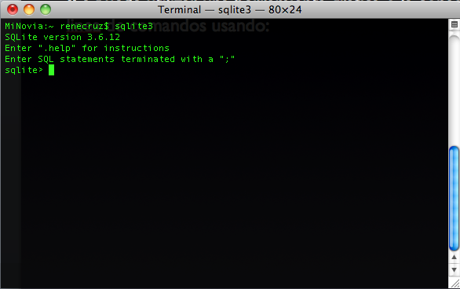
Creación de una base de datos
Se puede utilizar una herramienta gráfica o la consola en linea de comandos usando tecleando: sqlite3
Nivel 2: Bases de datos (SQLite)

Slide 7
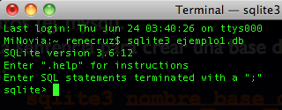
Creando una base de datos
La sintaxis es similar a otros manejadores de bases de datos (ej. mysql).
La sentencia para crear una base de datos desde consola es:
  sqlite3 nombre_base_datos.db
Esto creará un archivo con la estructura de nuestra base de datos con la extension “db”.
Nivel 2: Bases de datos (SQLite)

Slide 8
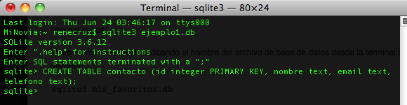
Creando una tabla
La sentencia para crear una base de datos desde consola es:
  CREATE TABLE contacto (id integer PRIMARY KEY, nombre text, email text, telefono text);
Esto creará un catalogo en la base de datos llamado contacto.
Nivel 2: Bases de datos (SQLite)

Slide 9
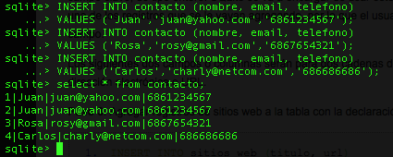
Insertando datos
Se usa sintaxis estandar para una cadena Insert:
Nivel 2: Bases de datos (SQLite)

Slide 10
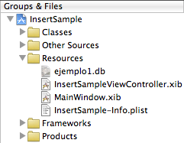
Agregando la DB al proyecto Xcode
La base de datos generada en sqlite, es un archivo que se agrega a un proyecto Xcode como un recurso más (imagen, audio, etc.)
Nivel 2: Bases de datos (SQLite)

Slide 11
Manejo de datos
Se tiene que agregar al proyecto el framework: libsqlite3.dylib
  /Developer/Platforms/iPhoneOS.platform/Developer/SDKs/iPhoneOS3.0.sdk/usr/lib/libsqlite3.dylib
Para manejar los datos en SQLite, se deben crear sentencias validas SQL, así como “validar” si las consultas son correctas, en caso contrario, podemos recibir un error y la aplicación terminara inesperadamente.
Es importante saber que además, podemos definir diferentes parámetros en una consulta SQL, esto es muy útil cuando los valores que contiene la consulta, son proporcionados por el usuario o calculados en tiempo de ejecución.
Nivel 2: Bases de datos (SQLite)

Slide 12

Usando SQLite
4 Ejercicios!
Nivel 2: Bases de datos (SQLite)

